Slide 1

STRUKTURA DRUGE I OSTALIH SEANSI
Praktikum II
Izradila: Veronika Kostrenčić
Rijeka, studeni, 2019.

Slide 2
Tipični dnevni red:
Kratki pregled i provjera raspoloženja (i uzimanje lijekova, alkohola i/ili droga, ako se koriste)
Povezivanje s prethodnom seansom
Sastavljanje dnevnog reda
Osvrt na domaću zadaću
Diskusija o problemima s dnevnog reda, zadavanje nove domaće zadaće i periodični zaključci/sažimanje
Završni zaključak i povratna informacija

Slide 3
Terapijski ciljevi
Selekcija problema/ciljeva
Početak rješavanja problema
Jačanje kognitivnog modela
Identifikacija automatskih misli
+ nastavak upoznavanja s kognitivnom terapijom

Slide 4

1. KRATKI PREGLED I PROVJERA RASPOLOŽENJA
Uspoređivanje subjektivnog opisa pacijenta i rezultata objektivnih testova
Usporedba rezultata na objektivnim testova prijašnjih seansi s rezultatima sadašnje
Lijekovi - nuspojave

Slide 5
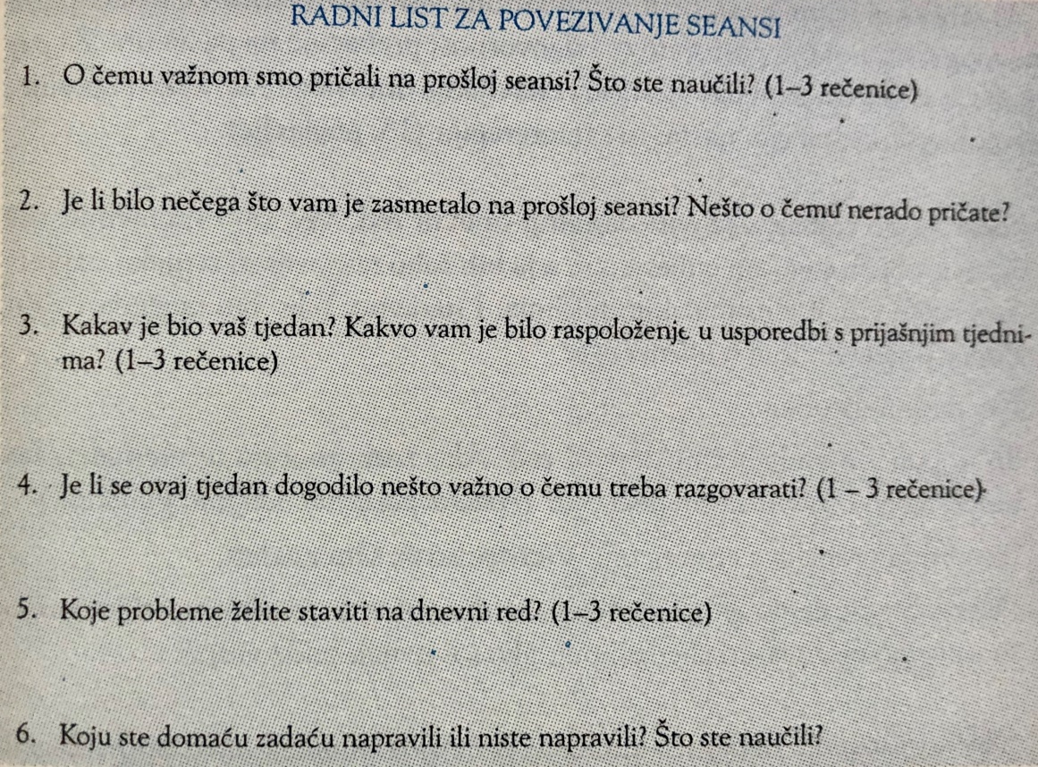
2. POVEZIVANJE S PRETHODNOM SEANSOM
SVRHA = provjera razumijevanja
Važna povratna informacija
Motivacija, navikavanje na terapijski proces i odgovornost
Neuspjeh zapamćivanja = neuspjeh ohrabrivanja terapeuta

Slide 6
3. SASTAVLJANJE DNEVNOG REDA
Učvršćivanje izvođenja DZ
Duljina ovisi o zainteresiranosti pacijenta za teme iz DZ
Postupno prebacivanje odgovornosti na pacijenta u sastavljanu dnevnog reda - poučavanje
Važno za samoterapiju
Određivanje prioriteta
U slučaju odstupanja od dnevnog reda tražiti pristanak
Iznimke u svrhu postizanja određenog cilja (npr. Ležerna konverzacija radi jačanja suradnje ili socijalnih vještina)
4. OSVRT NA DOMAĆU ZADAĆU

Slide 7
5. DISKUSIJA O PROBLEMIMA S DNEVNOG REDA, ZADAVANJE NOVE DZ I PERIODIČNI ZAKLJUČCI/SAŽIMANJE
Pacijentova aktivnost i preuzimanje odgovornosti u odabiru tema dnevnog reda
Terapeutov odabir/sugestija u službi većeg napretka
Osim rješavanja problema, nastoji se
Povezati teme s terapijskim ciljevima
Jačati kognitivni model
Nastaviti poučavanje u identifikaciji AM
Osigurati olakšanje u odgovaranju na misli
Održavati i graditi suradnju

Slide 8

Prva točka dnevnog reda
Druga točka dnevnog reda
Širi pregled problema
Identificiranje AM kroz prisjećanje na određene situacije
Jačanje kognitivnog modela, proces vrednovanja AM, početak rješavanja problema
Kratak rezime završenog dijela seanse
PERIODIČNI SAŽECI
Sažetak sadržaja pacijentova izlaganja
Provjera razumijevanja
Korištenja pacijentovog rječnika

Slide 9
6. ZAVRŠNI SAŽETAK I POVRATNA INFORMACIJA
Sažimanje bez aktivacije NAM
Razjašnjavanje
Sažimanje provodi terapeut u ranoj fazi terapije, kasnije pacijent polako preuzima tu ulogu

Slide 10
TREĆA SEANSA I OSTALE
Isti oblik uz varijaciju sadržaja ovisno o pacijentovim problemima i ciljevima te terapeutovim ciljevima
Pomicanje odgovornosti na pacijenta
Pomak naglaska s AM na AM i bazična vjerovanja + bihevioralne promjene
Terapeut nastavlja koristiti konceptualizaciju
Integracija ciljeva s dnevnim redom
Bilješke!

Slide 11
Literatura
Beck, J. (2011). Kognitivna terapija: osnove, educiranje i uvježbavanje. Jastrebarsko: Naklada Slap.

